Slide 1
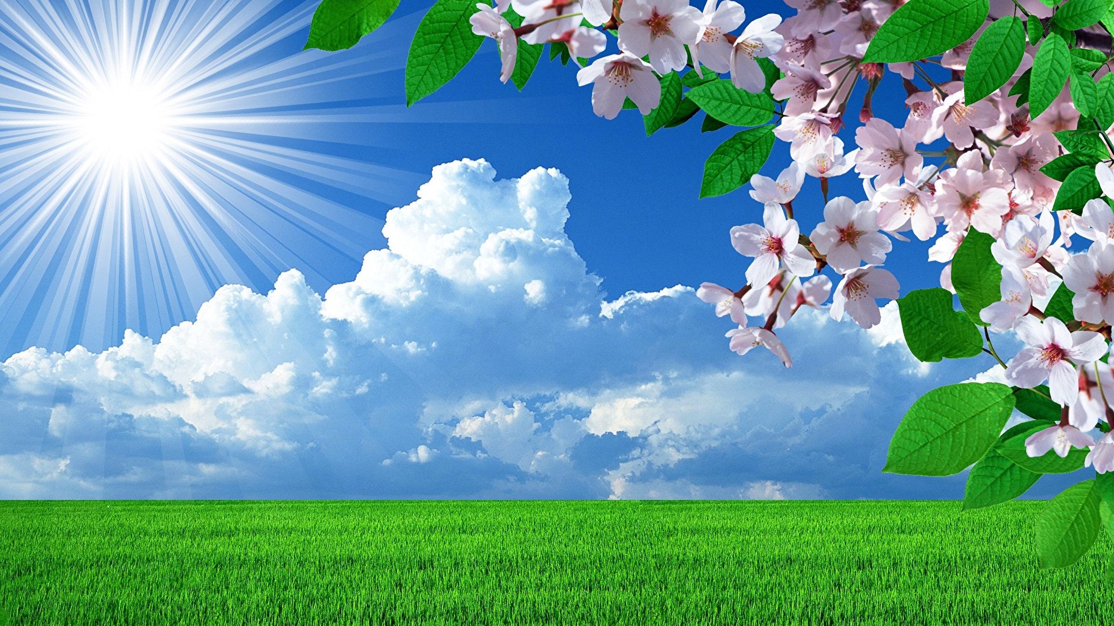
22 апреля –
День Земли

Slide 2
Традиция отмечать 22 апреля День Земли зародилась в США в 1970 году, в 1990 году этот день стал международной акцией.
В России его отмечают с 1992 года.
В северном полушарии День Земли отмечается весной, а в Южном полушарии — осенью.
Основной целью этой всемирной акции является привлечение внимания общества и каждого человека планеты к проблемам Земли, к проблемам ее окружающей среды.

Slide 3
Как прекрасна наша земля! Есть на ней и леса и поля И пустыни и горы высокие И моря – океаны глубокие.

Slide 4
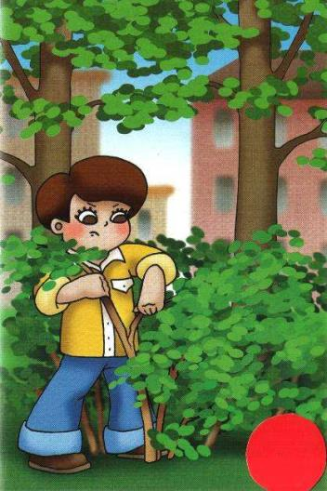
Жалобная книга природы
Природа – всё, что вокруг нас, Насколько может видеть глаз, Но мы, не знаю почему. Несправедливы к ней подчас.
Ломаем ветви, рубим лес, Кидаем стёкла в реку А чтобы всё восстановить Век нужен человеку.

Slide 5
На полянке в парке детки,
Дружно кушали конфетки.
Разворачивали. Ели.
Наземь фантики летели.
Это всё увидеть смог,
Проходивший паренёк.
Головою покачал,
А ребятам так сказал:
"Уважаемые дети!
За планету МЫ в ответе.
Ведь живая Мать-Земля,
Обижать её нельзя!
Хорошо гулять, смеяться,
В чистой речке покупаться.
Свежим воздухом дышать.
На песочке загорать.
Чтоб в красивом мире жить,
Землю мы должны ЛЮБИТЬ.
Никогда не засорять.
За собою убирать.

Slide 6
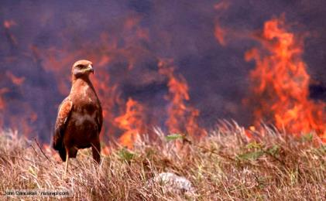
Не разжигай в лесу
костер!
Огонь коварен и хитер,
Он уничтожит все кругом!
А лес – он для животных дом.
Стать может пеплом этот дом.
Не навреди игрой с огнем.

Slide 7
Не губи живое Петя бабочку поймал И божию коровку, Отпускать он их не стал И посадил в коробку. Пришёл домой, про них забыл. У Пети игр тыщи. Попробовал бы сам — пожил Год без воды и пищи. Слышишь выстрелы в лесу? Целый день стреляет. Из ружья убил лису, А зачем — не знает. И палит во всех подряд Петя, тот же самый. А у маленьких лисят Нету больше мамы. Есть, увы, среди детей И плохие тоже, Им совсем не жаль зверей. Будем с ними строже!

Slide 8
Не разоряйте птичьи гнезда!
Дети запомнить должны
И понять:
Гнезда у птичек
Нельзя разорять!
Если в траве
Увидали яйцо
Или услышали
Крики птенцов,
Не приближайтесь,
Не лезьте туда
И не тревожьте
Ни птиц, ни гнезда.

Slide 9
На берегу реки Такая благодать! Сюда скорей беги Купаться, загорать. Но только разный сор В траве не оставляй, Не зарывай в песок И в воду не бросай. Не засоряй сейчас Прекрасный водоем – И мы еще не раз С тобой сюда придем!

Slide 10
Для чего нужны цветы? Ясно всем – для красоты. Я люблю цветочки рвать И в веночек их вплетать. Раз цветок и два цветок – Вот уже готов венок: Очень он красив сейчас, Но увянет через час. Так зачем губить цветок, Чтоб на час сплести венок? Пусть цветы в лугах цветут, Красоту в наш мир несут. Пусть посеют семена, А когда придёт весна, Яркими цветами вдруг Расцветёт зелёный луг. Для чего нужны цветы? Ясно всем - для красоты. Будет больше красоты, Если зря не рвать цветы.

Slide 11
Чтоб цветы в лесу цвели, Всю весну и лето Мы не будем собирать Их больших букетов. Если птенчик из гнезда Выпорхнул до срока, Мы поможем, не беда, Не трещи, сорока. Хоть и вредный мухомор, Мы его не тронем. Вдруг понадобиться он Жителю лесному. Хрупкий домик муравья Надо тоже охранять. Обязательно он должен За заборчиком стоять. Давайте, дошколята, природу охранять! О ней ни на минуту не надо забывать. Ведь цветы, леса, поля и речки, Это все для нас навечно!

Slide 12
Украсим Землю цветами
Давайте вместе Землю украшать,
Сажать сады, цветы сажать повсюду.
Давайте вместе Землю уважать
И относиться с нежностью, как к чуду!
Мы забываем, что она у нас одна –
Неповторимая, ранимая, живая.
Прекрасная: хоть лето, хоть зима…
Она у нас одна, одна такая!

